Slide 1
Société Khépri Invest - SAS au capital de 281 000 € - RCS Créteil 877 646 323
188 Grande Rue Charles de Gaulle - 94130 Nogent-sur-Marne - France

Slide 2
Khépri Santé Medical Supply
Face à la tension qui existe dans l’industrie du matériel médical, Khépri Santé vous accompagne dans le sourcing d'usines et de matériels de protection médicale afin de pouvoir répondre aux besoins imminents des entreprises privées à trouver du matériel de qualité aux normes, rapidement et de façon sécurisée. Nous sommes un relais pour la protection médicale du personnel, des malades, des travailleurs exposés souvent dans des situations dangereuses du fait de manque de matériel.
Notre agent français sur place prend en compte la gestion du supply chain, le contrôle des certifications fournisseurs, les inspections qualités et la logistique. Après un audit et tout un process de référencement des usines, basées sur les Normes et Certification Européennes, nous organisons : le suivi de commande, le contrôle de la qualité des produits avant transport et la logistique si souhaitée.
Les prix indiqués dans ce catalogue sont susceptibles de varier en fonction de la conjoncture actuelle (volatilité du fret aérien, de la monnaie et des prix usines). Les prix prennent en compte le coût de production, le transport en France, les droits de douanes et l'assurance contre le vol pendant le transport.
Les prix indiqués, sont des prix catalogues et peuvent être affinés en fonction des quantités demandées et des moyens de transport utilisés (bateau, avions, train).

Slide 3
Nos étapes commerciales
Etapes successives d’une prise de commande :
Etape 1 :
Après avoir quantifié vos besoins, vous pouvez réaliser un devis estimatif en ligne.
Le prix du Frêt aérien étant très fluctuant, ce devis comprend une première estimation du coût transport.
Etape 2 :
A réception de votre demande de devis, une validation est effectuée de notre part,
Nous vous adressons votre commande ferme avec les prix finaux (coût produit + coût transport).
Cette offre est valable pendant 48 H.
Les certifications de chacune des références demandées seront communiquées.
Etape 3 :
En cas d’acceptation de cette offre, nous vous communiquerons les éléments nécessaires au règlement qui devra être effectué à 100% pour validation de la commande.
Lorsque la production est complète, un test report (rapport d’inspection de la marchandise) vous sera transmis avant envoi de la marchandise (test d’inspection réalisé par un cabinet d’audit - qualité indépendant).

Slide 4
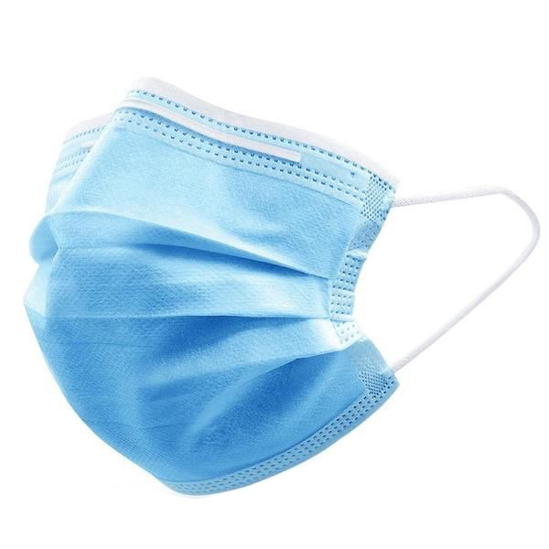
Masque de protection 3 plis (civils)
3 plis de couleur bleue
fixation élastique sans latex cousue à chaque extrémité,
Retient les particules émises par le porteur,
Est utilisé pour prévenir la propagation du Coronavirus (Covid-19), du rhume et de la grippe.
Caractèristiques techniques : Normes : GB/T 32610-2016 - CE
ISO : EN 149:2001 + A1:2009 Durée de port conseillée : Entre 2 et 4 heures.
Comment utiliser ce masque ?
Dès que le masque est mouillé ou souillé, il est à jeter dans un sac en plastique puis dans une poubelle si possible équipée d’un couvercle et munie d’un sac plastique. L’élimination se fait par la filière des ordures ménagères.
Le double emballage est recommandé pour préserver le contenu du premier sac en cas de déchirure du sac extérieur, lors de la collecte. Important : se laver les mains à l’eau et au savon ou se les désinfecter avec une solution hydro alcoolique avant de le mettre et pour le retirer.

Slide 5
Volume recommandé
Petite Structure
Protection 1 mois
50 personnes (3 masques/jour/pers)
5 000 masques
Livraison 12 jours
Livraison gratuite
3 150 € HT
Moyenne Structure
Protection 3 mois
200 personnes (3 masques/jour/pers)
45 000 masques
Livraison 12 jours
Livraison gratuite
27 000 € HT
Quantité sur mesure
Commande
de
plus de 50 000 masques
Livraison 12 jours
Livraison gratuite
Sur Devis
Nous contacter
Certifiés Union Européenne
Tous nos masques sont produits dans des usines certifiées avec la norme CE et les normes ISO en vigueur
Livraison en 12 jours ouvrés
Grâce à nos partenaires, nous vous livrons très rapidement en France et dans de nombreux pays.

